Slide 1
PIRMOKŲ MINTYS APIE ŠEIMĄ.....

Slide 2
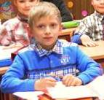
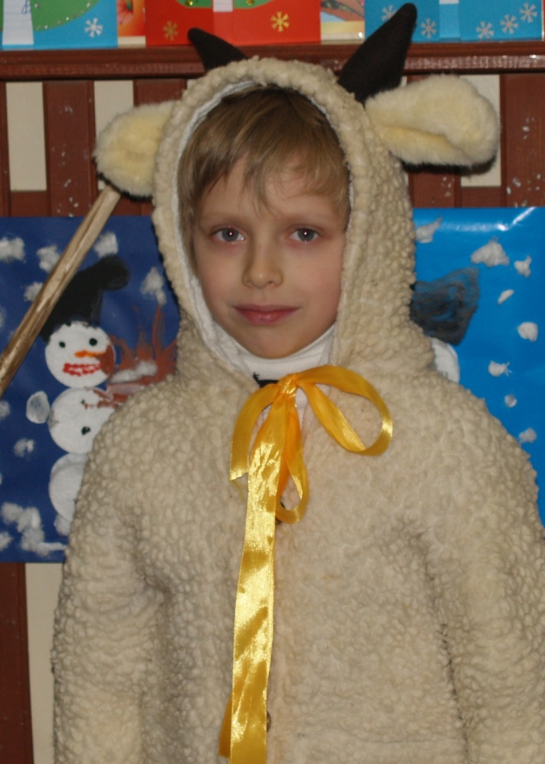
Šeima yra meilė ir gyvybė. Linkiu jai daug sveikatos.

Slide 3
Šeima yra, kur yra daug žmonių, daug giminaičių, senelių. Savo šeimai linkiu daug džiaugsmo ir laimės.

Slide 4
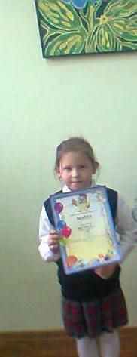
Šeima yra tai, kai yra vaikai, tėtis, mama, giminaičiai, broliai, sesės. Jiems linkiu laimės, sveikatos, džiaugsmo.

Slide 5
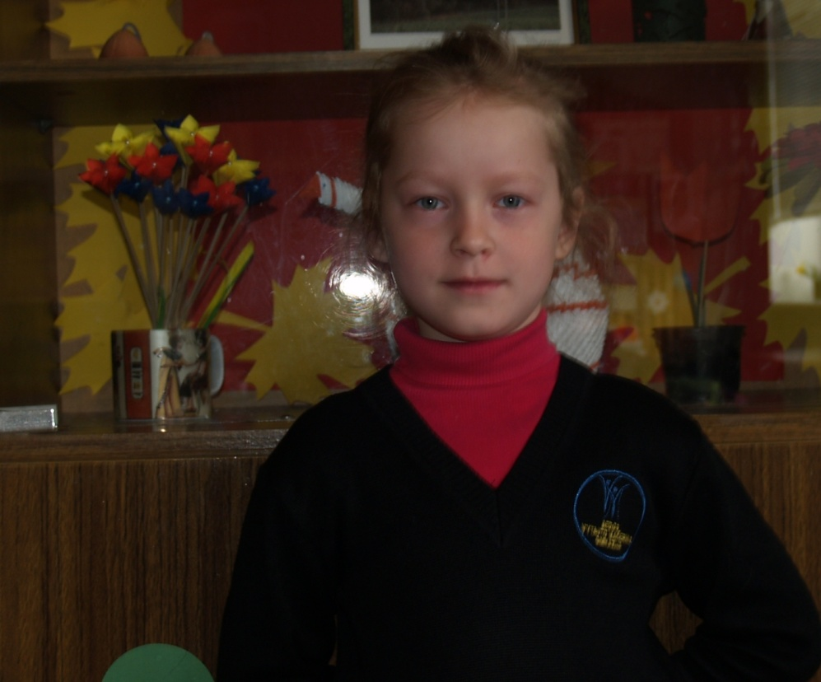
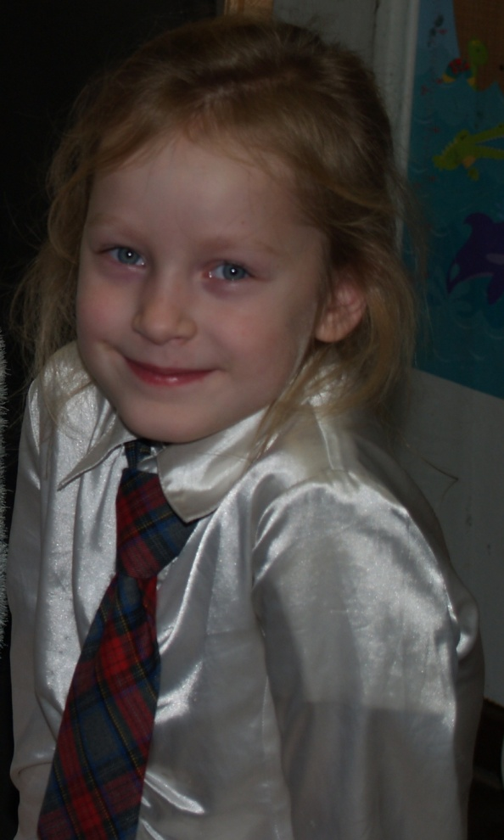
Šeima yra mūsų giminė.
Jai linkiu laimės, džiaugsmo ir sveikatos ir daug pinigų.

Slide 6
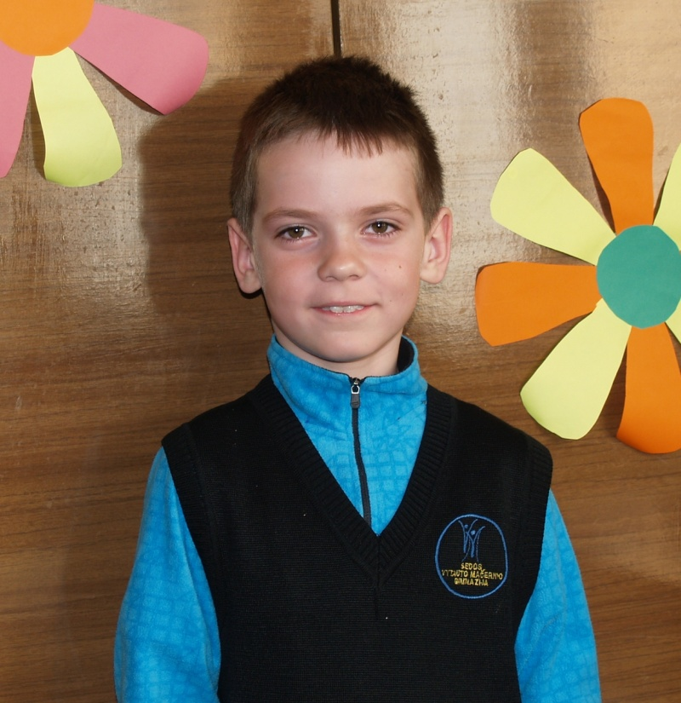
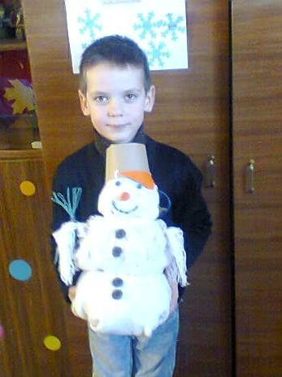
Šeima
yra žmonės, yra artimieji žmonės, kurie gyvena tame pačiame name. Savo šeimai linkiu, kad daug šypsotųsi, džiaugtųsi ir daug turėtų laimės.

Slide 7
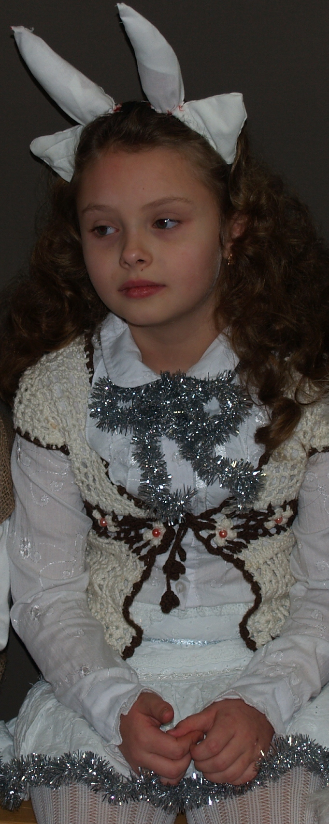
Šeima- mielas dalykas, kai mama apkabina, o tėtis padaro švilpynę. Kad jie mus užaugina. Noriu, kad jie niekad nesipyktų ir linkiu daug laimės.

Slide 8
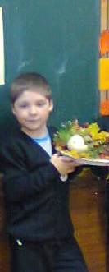
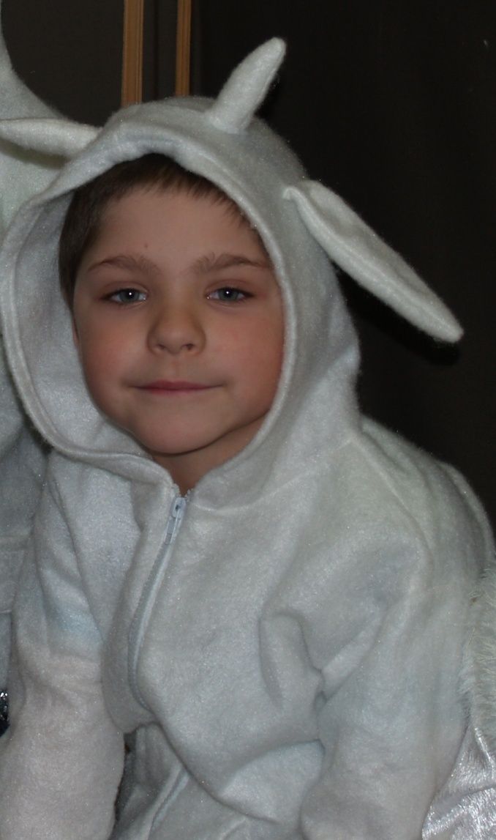
Šeima.
Jie yra mūsų tėvai, broliai, sesės, močiutės. Jie mus užaugina. Jie mūsų tėvai. Linkiu daug laimės, daug sveikatos.

Slide 9
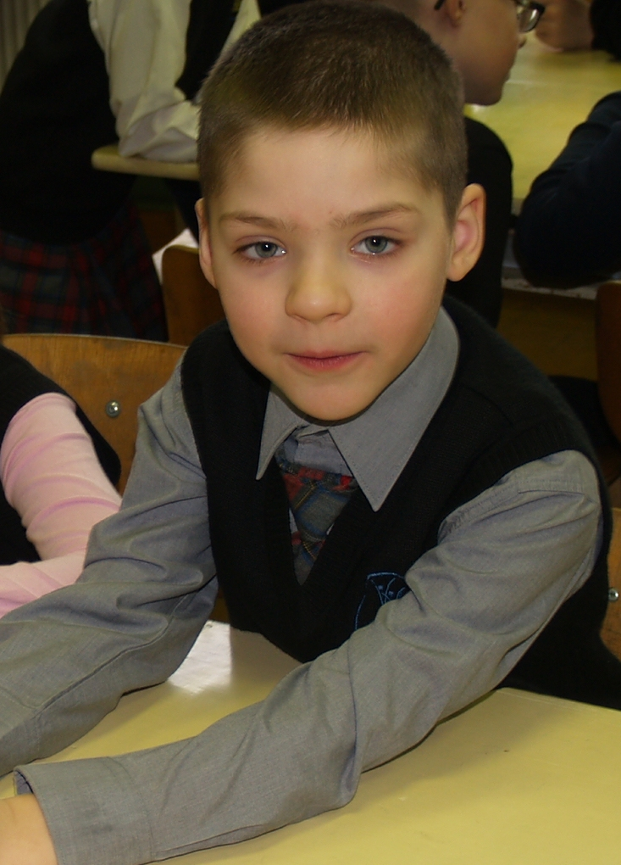
Šeima
Linkiu jiems daug laimės, kad nesirgtų ir ilgai gyventų.
kad mus
užaugina. Jie yra mūsų mamos, tėčiai, seneliai.

Slide 10
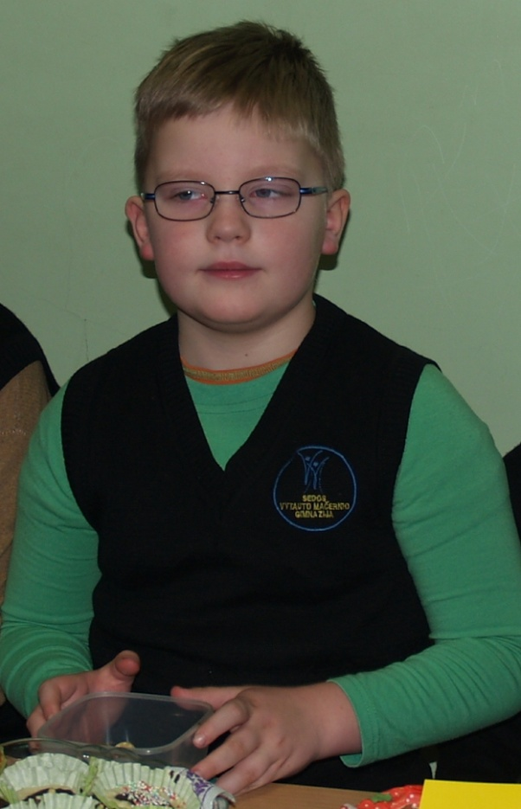
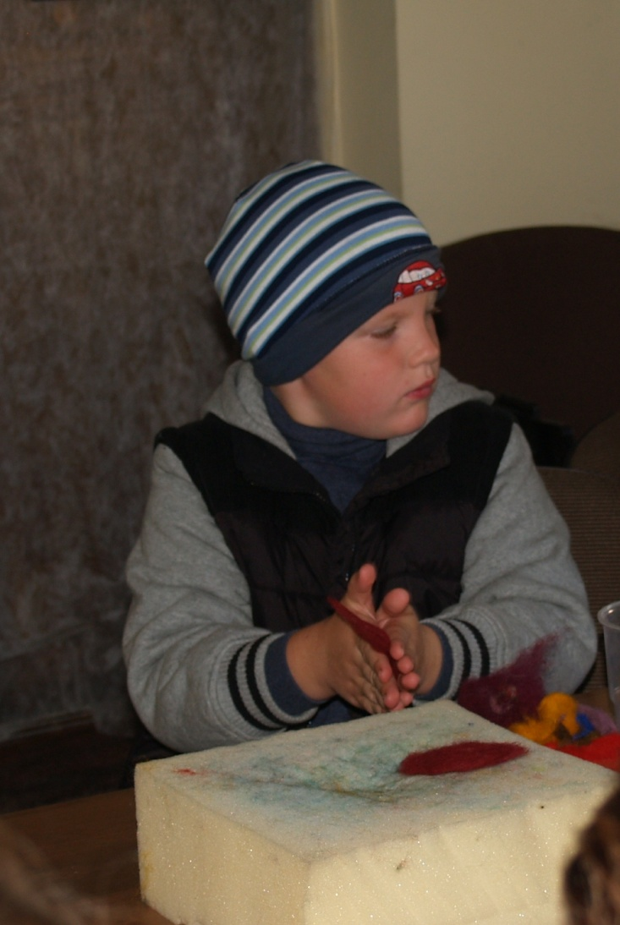
Šeima yra šeima.
Šeima yra gražus žodis. Norėčiau, kad nesibartų kartais.
Kad mama neverktų... kartais. Kad mano šeimoj nebūtų liūdna. Kad mano broliui danguj nebūtų liūdna.

Slide 11
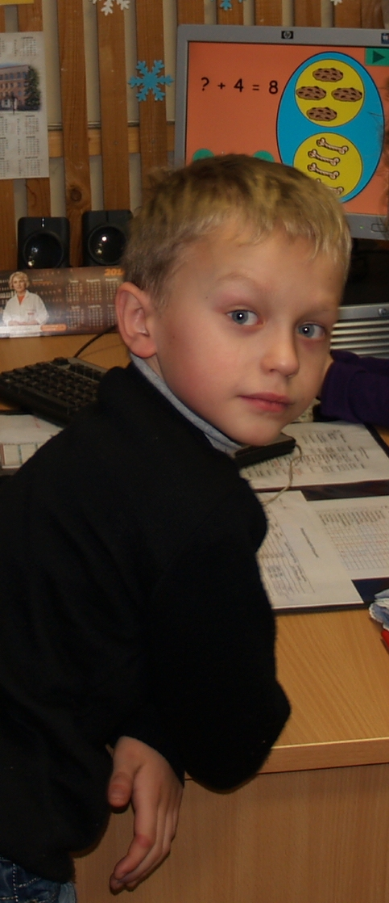
Šeima yra tas dalykas, kuris visada mus myli. Visi myli visus. Norėčiau palinkėti didelės, didelės laimės.

Slide 12
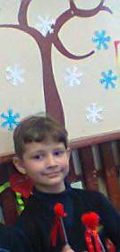
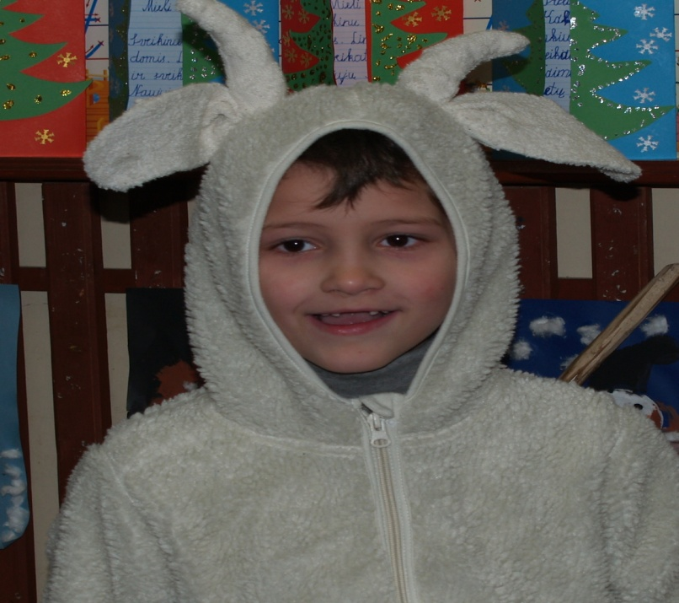
Šeima toks dalykas, kur yra tėtis, mama ir vaikas. Iš jų ir išeina šeima.
Noriu, kad jie mane mylėtų.

Slide 13
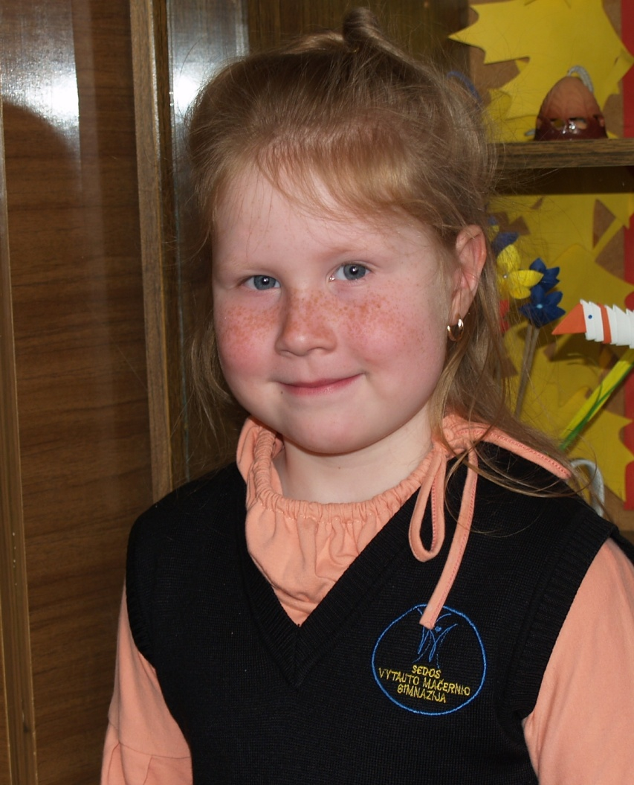
Šeima- tai gimtinė.
Tai mamytė, močiutė, senelis, sesė ir aš.
Linkiu jiems laimės.

Slide 14
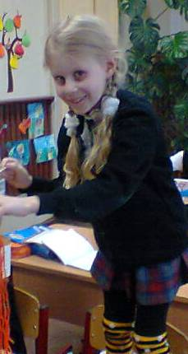
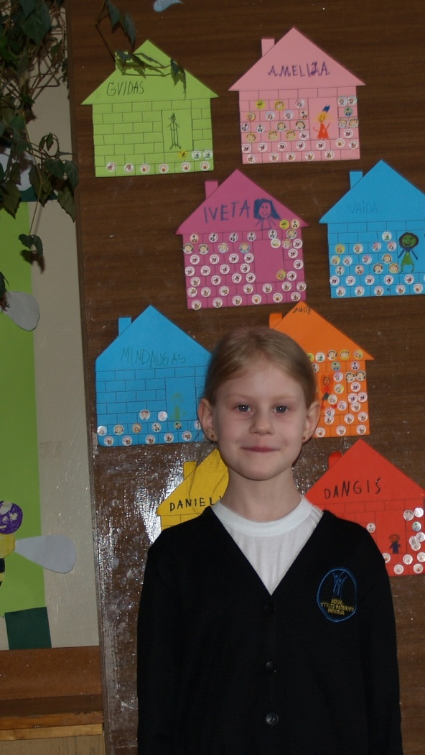
Šeima- tai laimė. Šeima yra meilė. Aš norėčiau palinkėti meilės.

Slide 15
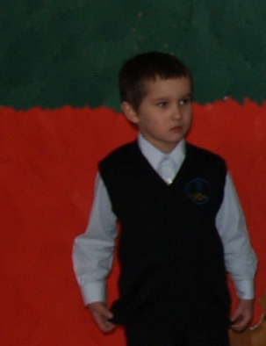
Aš myliu savo šeimą.

Slide 16
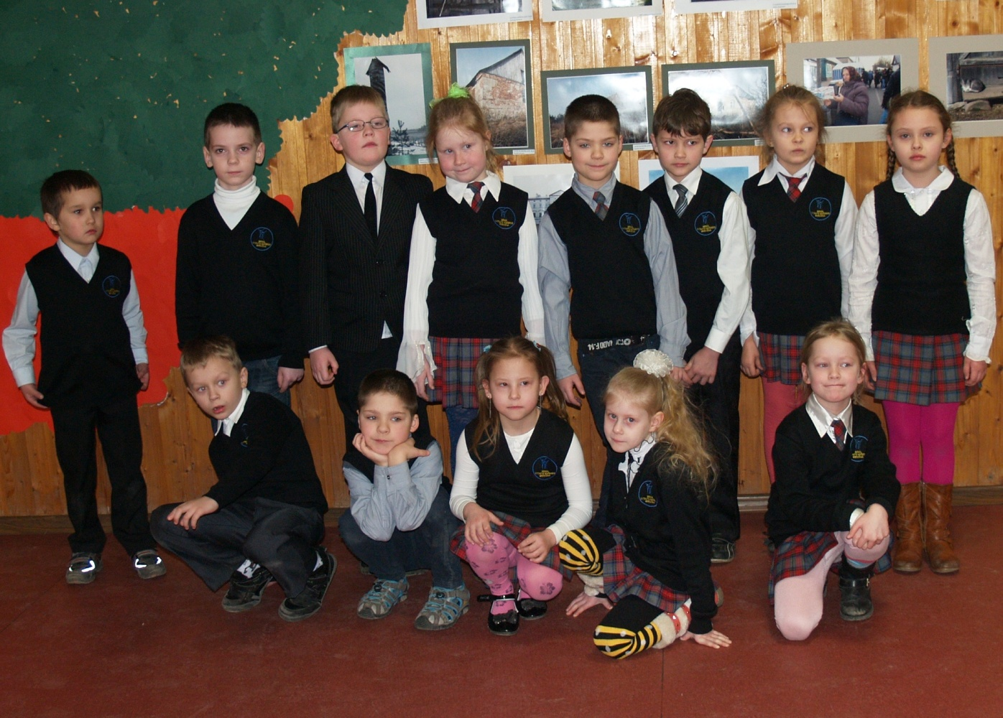
Mes jus be galo mylim...

